Slide 1

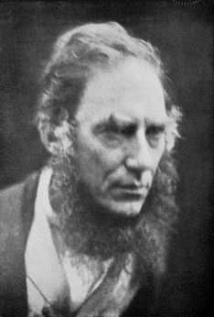
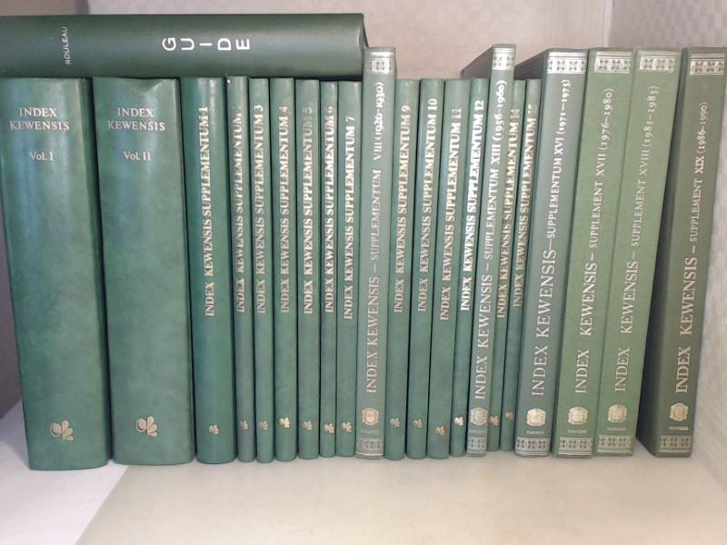
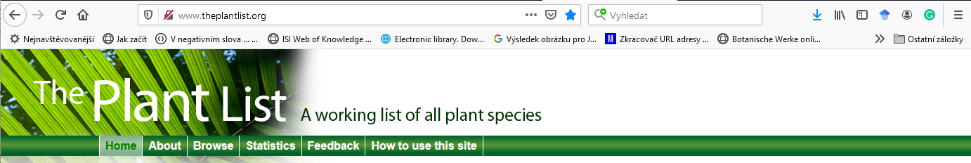
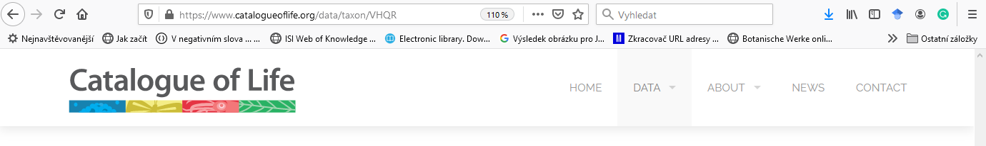

Nomenklatura – jak zjistit zda jméno již nebylo použito? (vyloučení homonymity)
https://www.ipni.org/
Joseph Dalton Hooker 1817–1911
britský botanik
Accepted names → jména akceptovaných taxonů
s citací autora bez odkazu na protolog
Index kewensis (1895–) → všechna publikovaná jména
! s odkazem na protolog

Slide 2

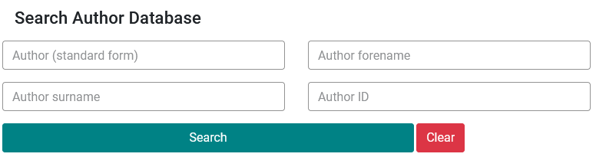
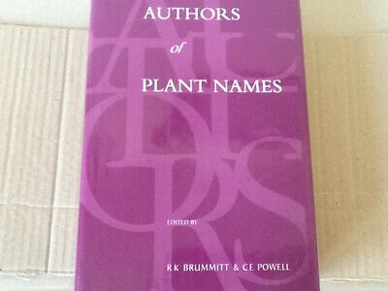
Nomenklatura – jak zjistit zda jméno již nebylo použito? (vyloučení homonymity)
https://www.ipni.org/
Richard Kenneth Brummitt
(1937–2013)
U.K.
Accepted names → jména akceptovaných taxonů
s citací autora bez odkazu na protolog
Authors of plant names

Slide 3
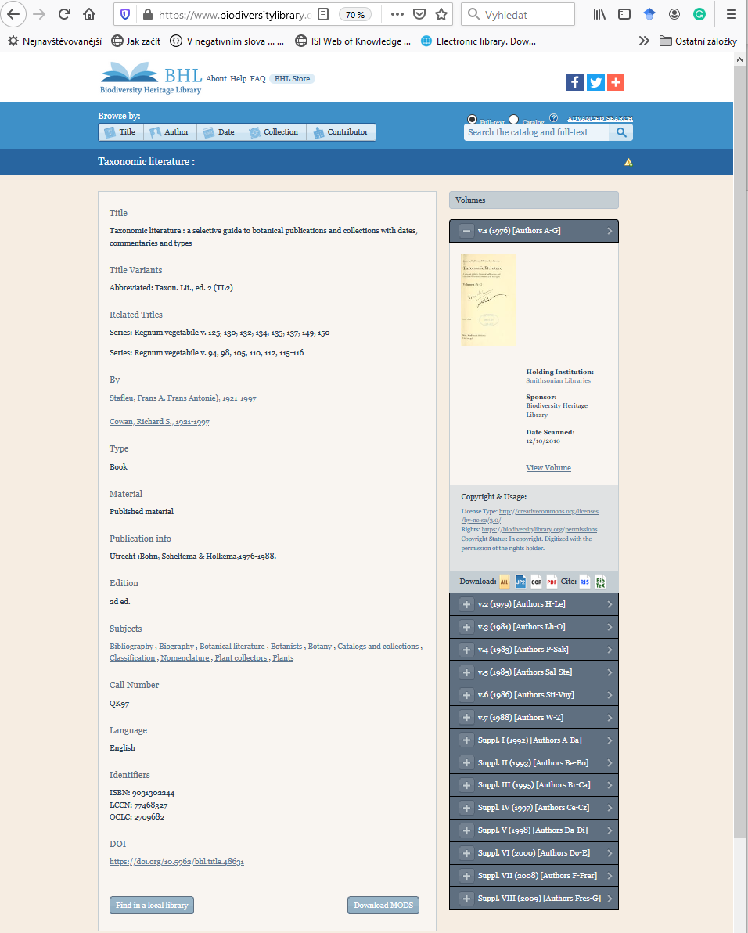
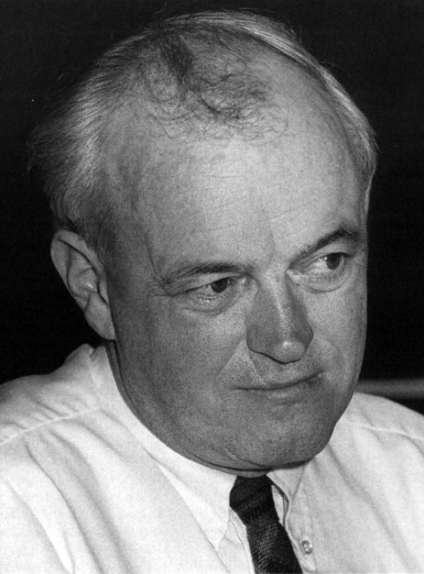

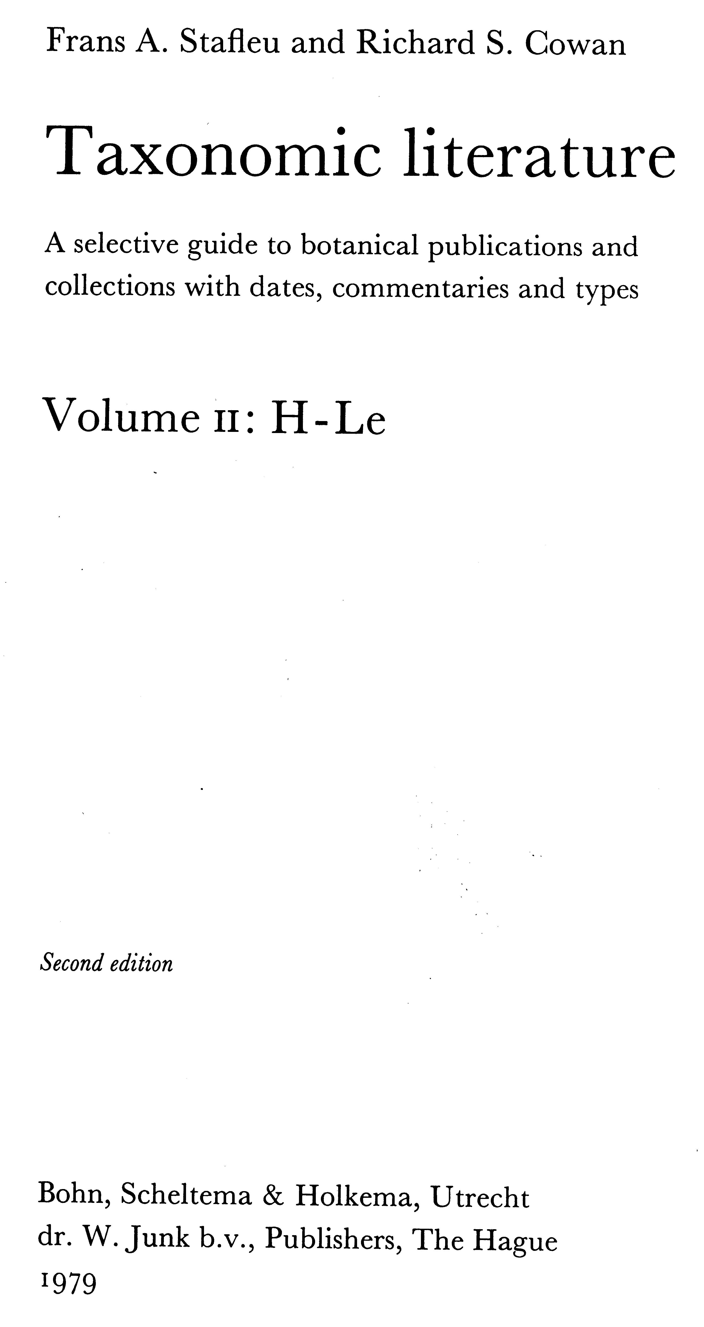
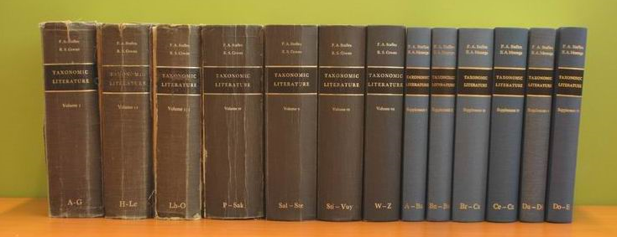
Nomenklatura – jak zjistit dobu publikace? (priorita jména)
https://www.biodiversitylibrary.org/bibliography/48631
Frans Antonie Stafleu (1921–1997)
The Netherlands
Richard Sumner Cowan (1921–1997)
U.S.A.
1976–1988

Slide 4
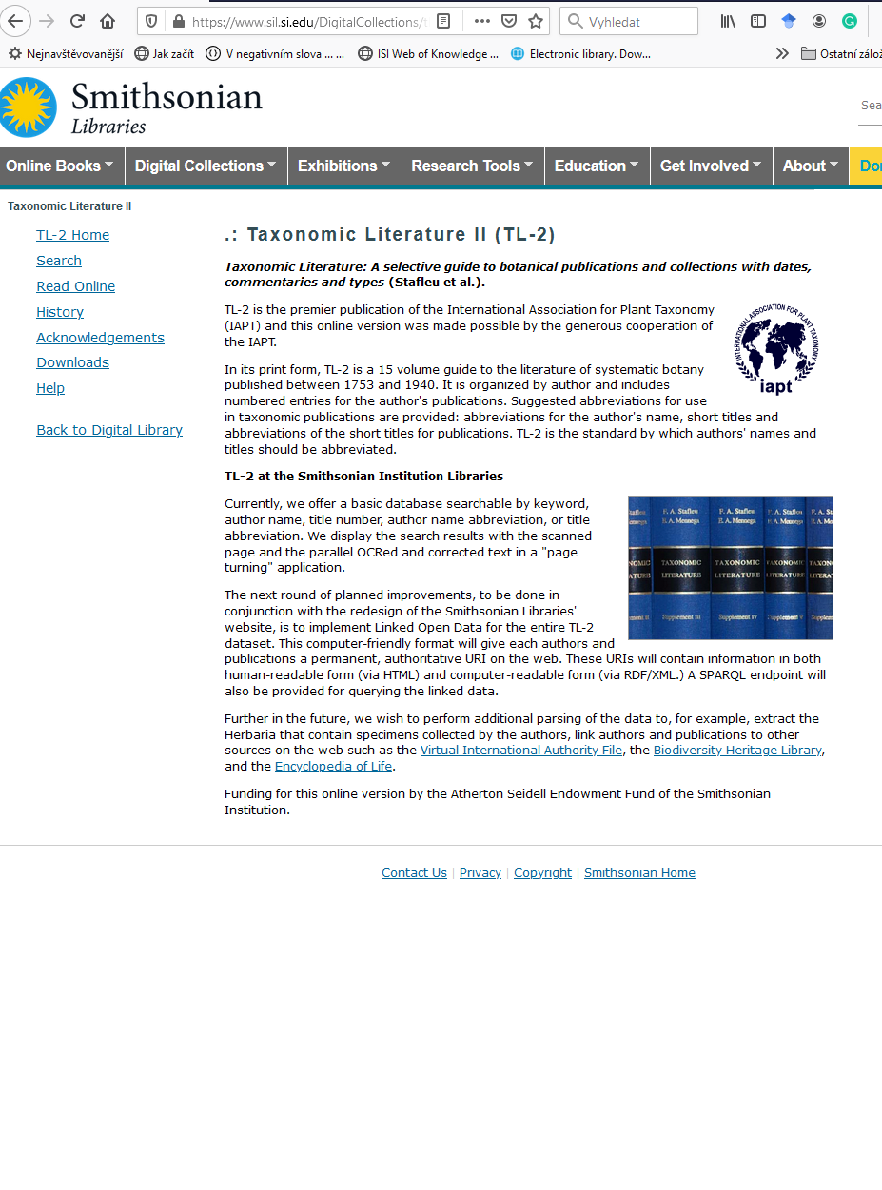
Nomenklatura – jak zjistit dobu publikace? (priorita jména)
https://www.sil.si.edu/DigitalCollections/tl-2/
Frans Antonie Stafleu (1921–1997)
The Netherlands
Richard Sumner Cowan (1921–1997)
U.S.A.
1976–1988

Slide 5
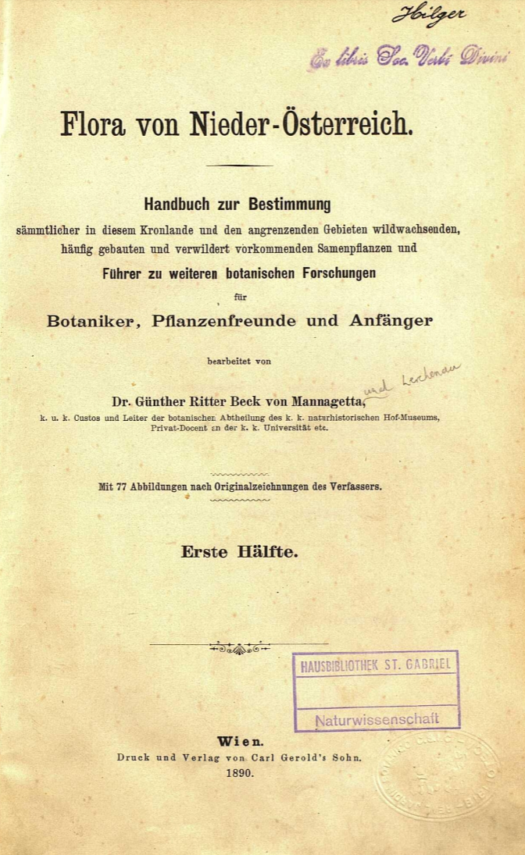
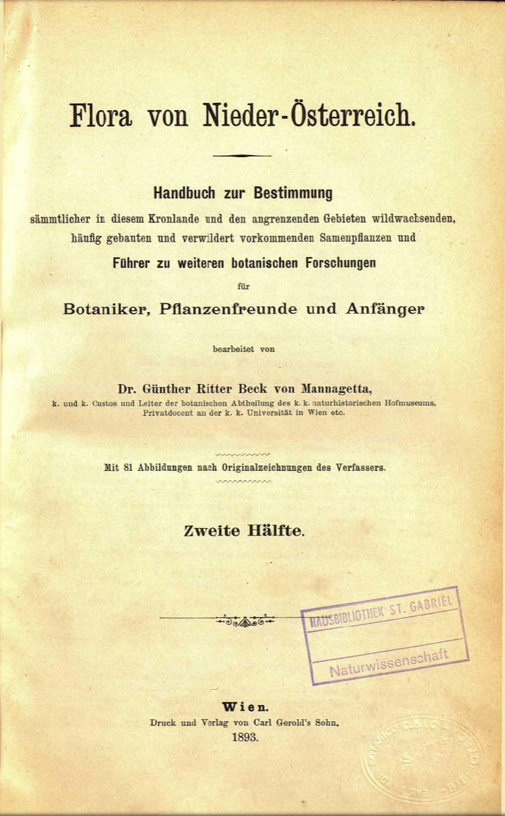
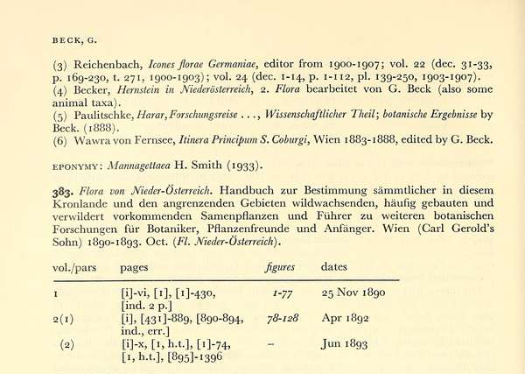
Nomenklatura – jak zjistit dobu publikace? (priorita jména)

Slide 6
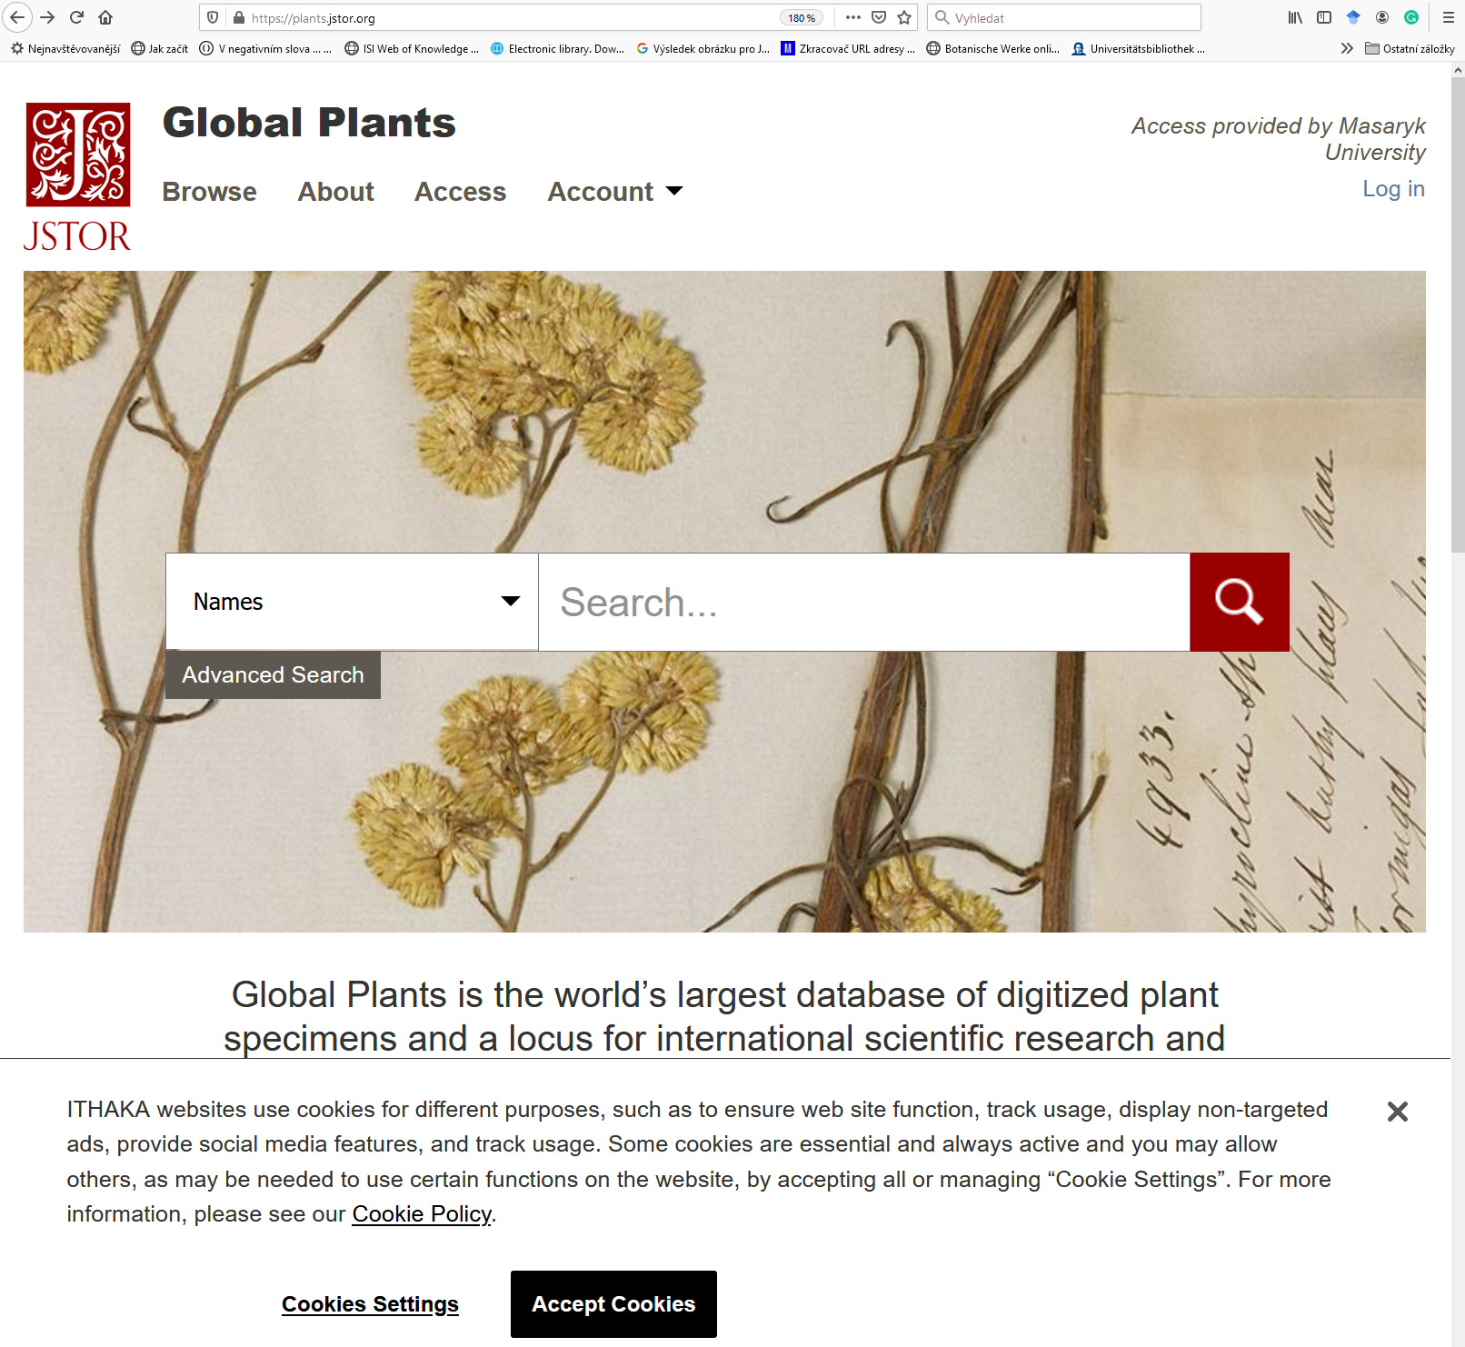
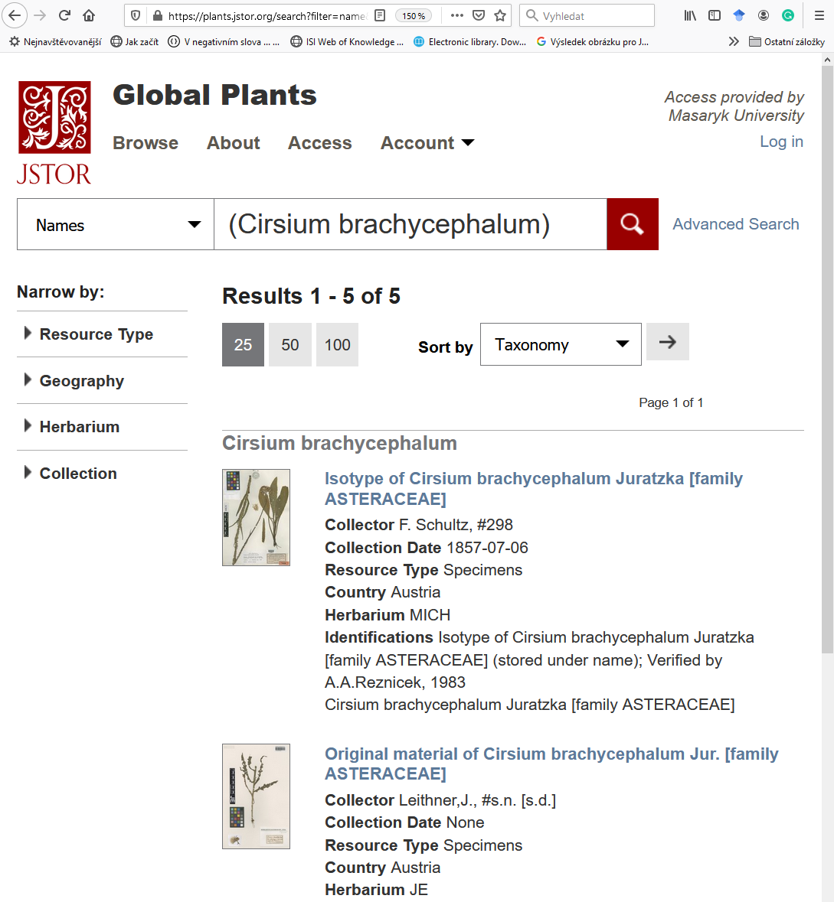
Nomenklatura – typové položky?
https://plants.jstor.org/

Slide 7
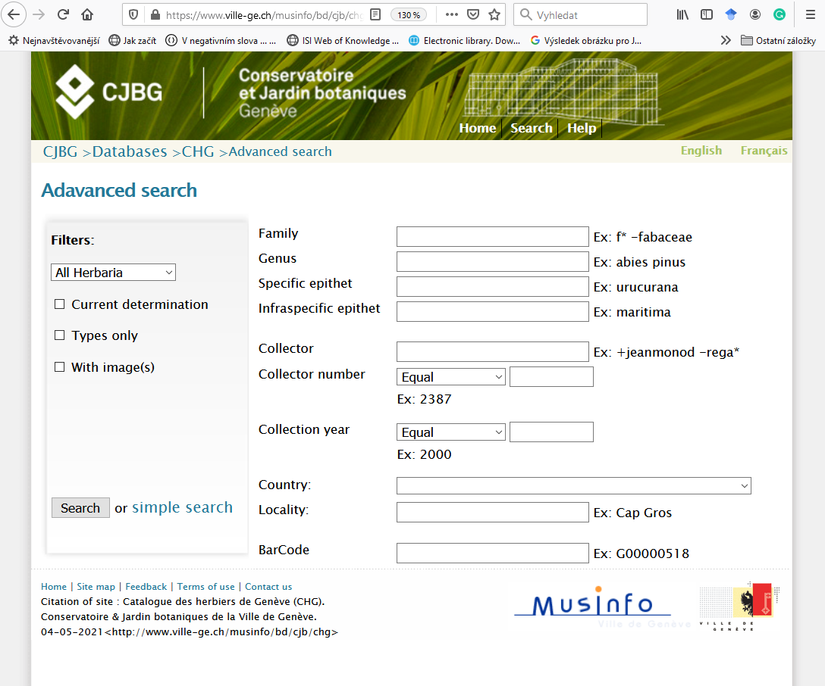
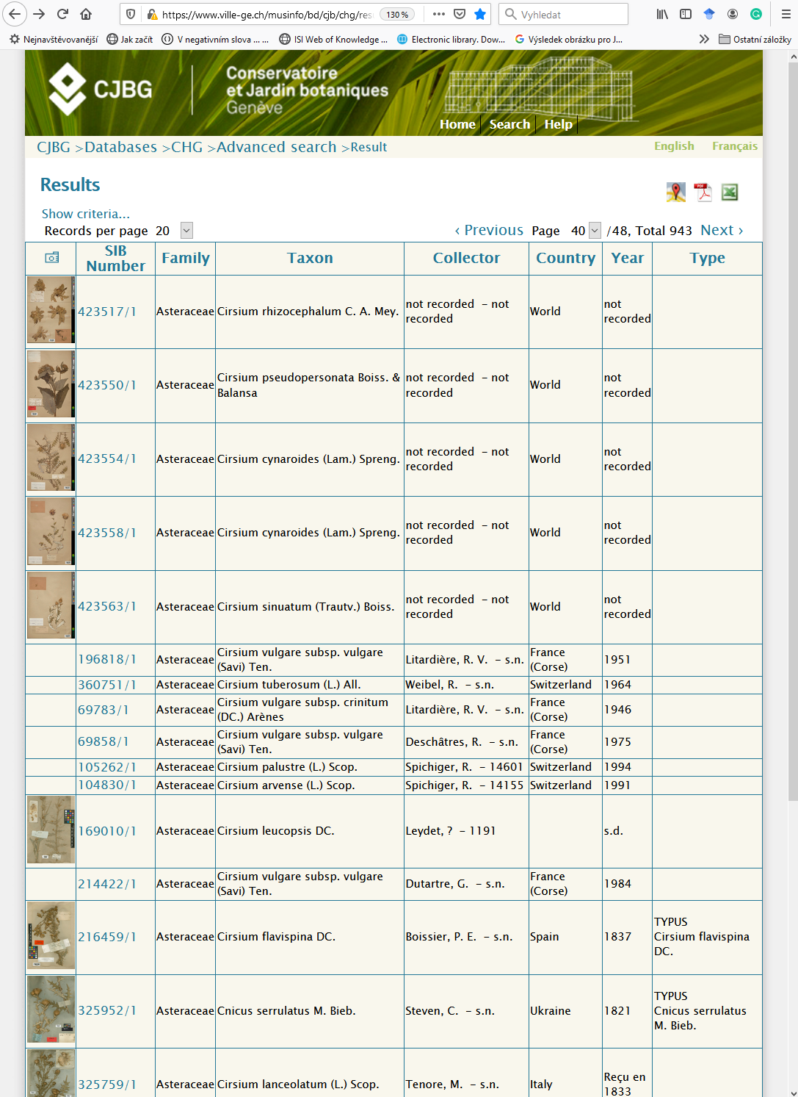
Nomenklatura – typové položky?
https://www.ville-ge.ch/musinfo/bd/cjb/chg/advanced.php?lang=en

Slide 8
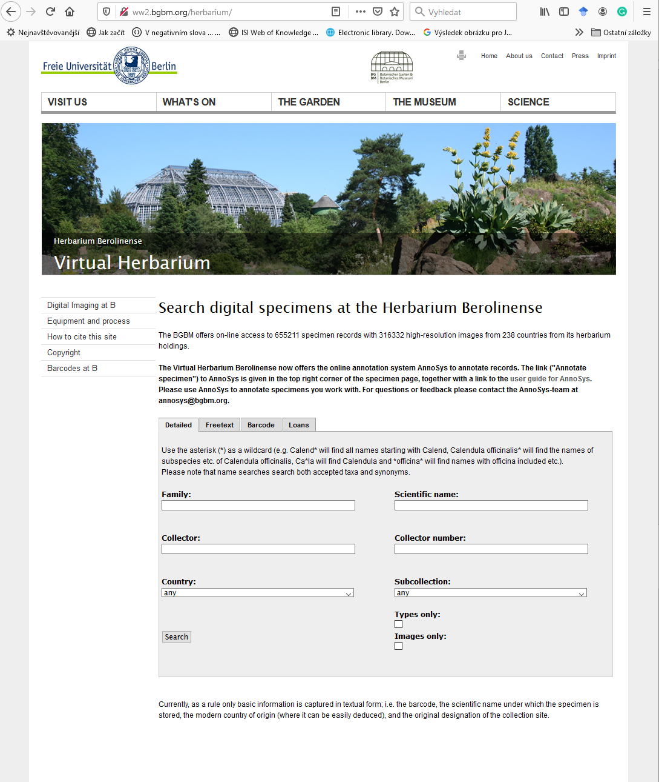
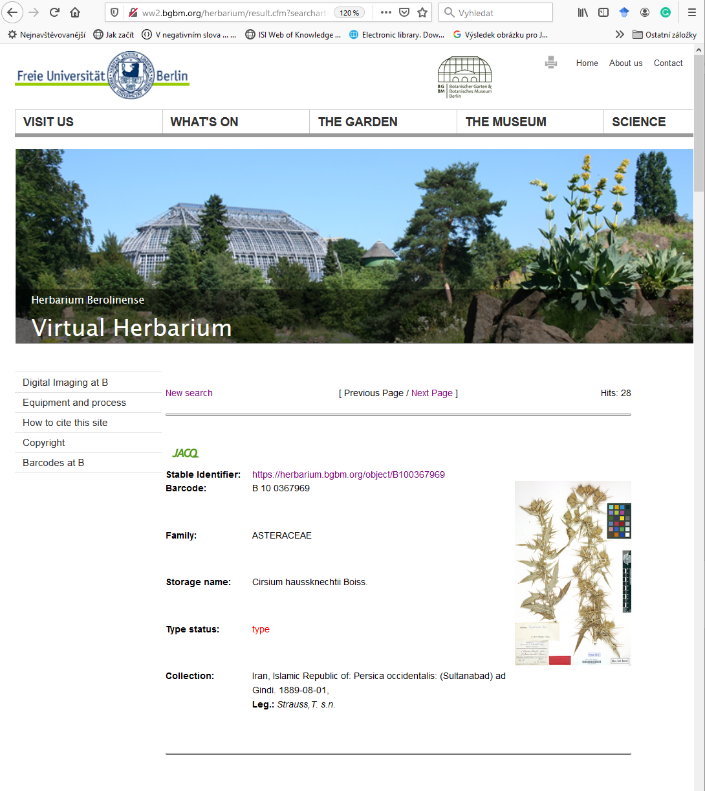
Nomenklatura – typové položky?
http://ww2.bgbm.org/herbarium/

Slide 9
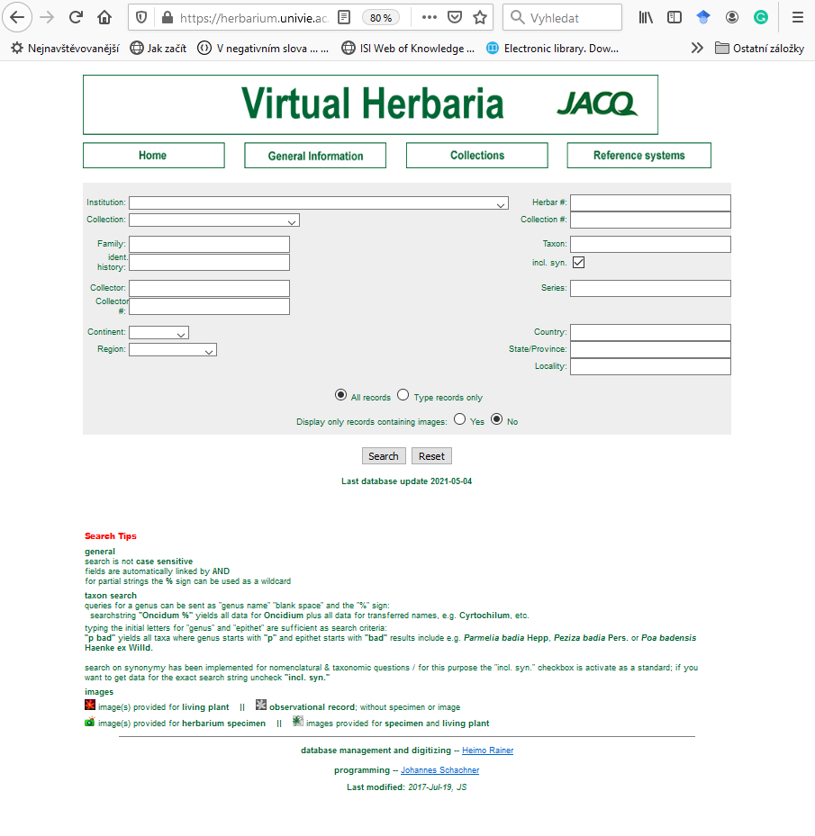
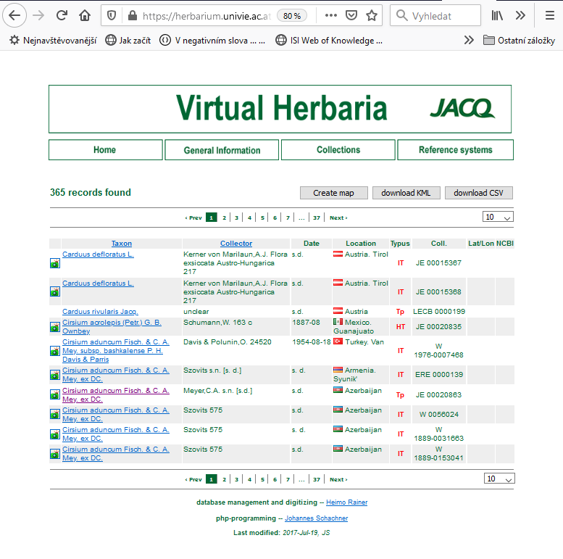
Nomenklatura – typové položky?
https://herbarium.univie.ac.at/database/search.php

Slide 10
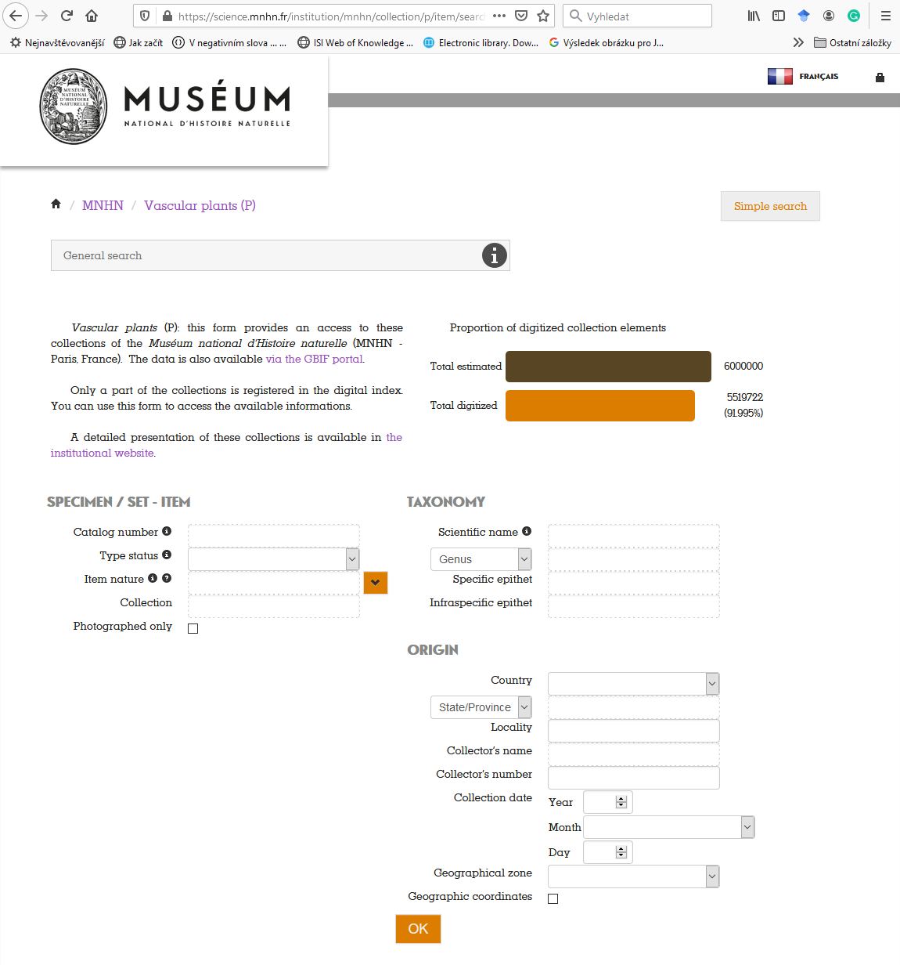
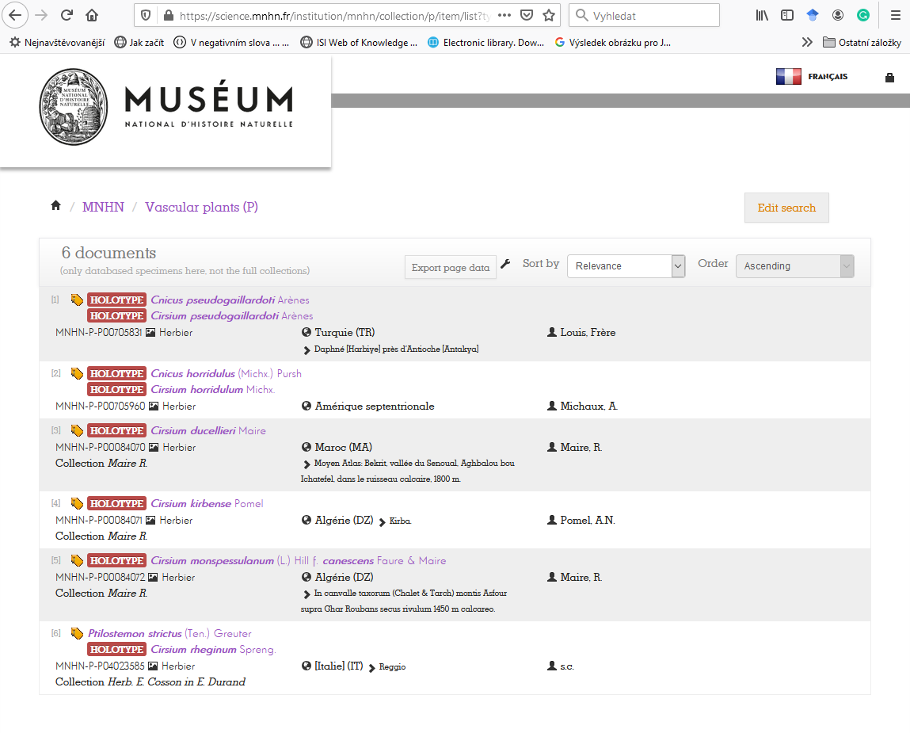
Nomenklatura – typové položky?
https://science.mnhn.fr/institution/mnhn/collection/p/item/search/form?lang=en_US

Slide 11
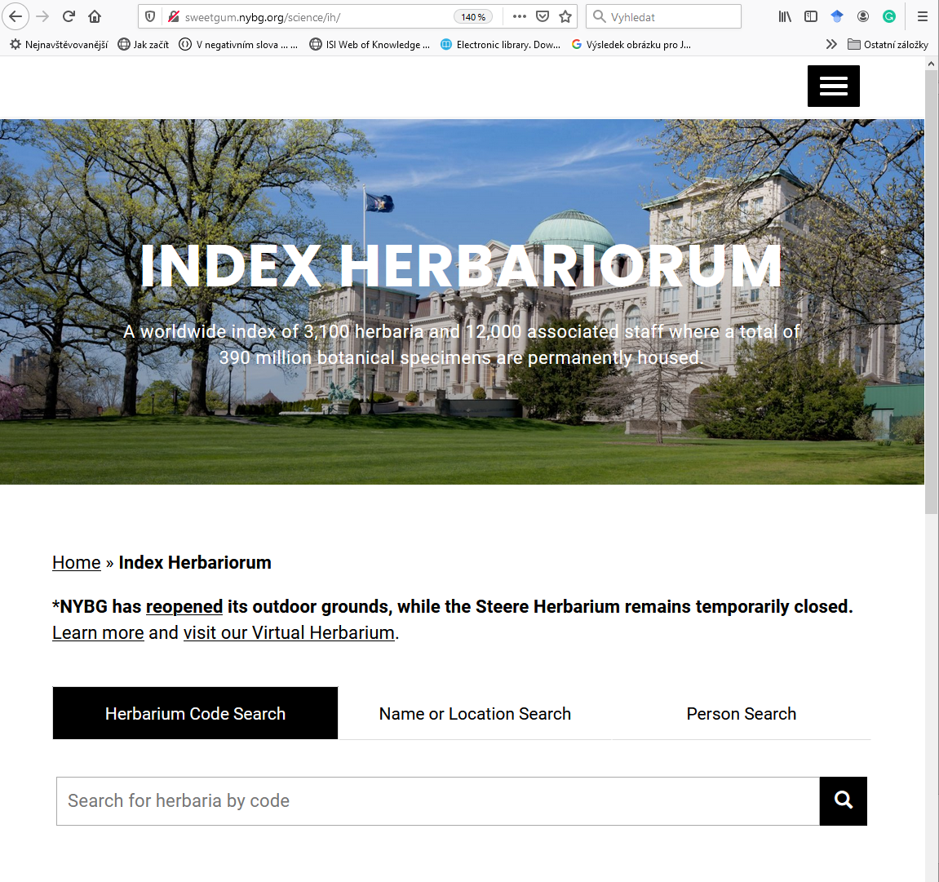
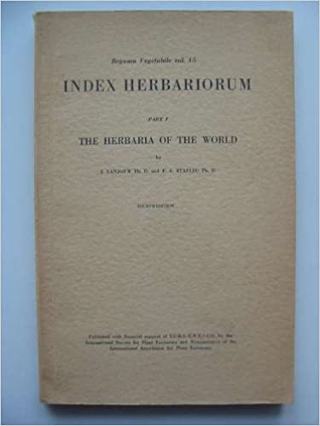
Nomenklatura – přehled herbářů?
http://sweetgum.nybg.org/science/ih/

Slide 12
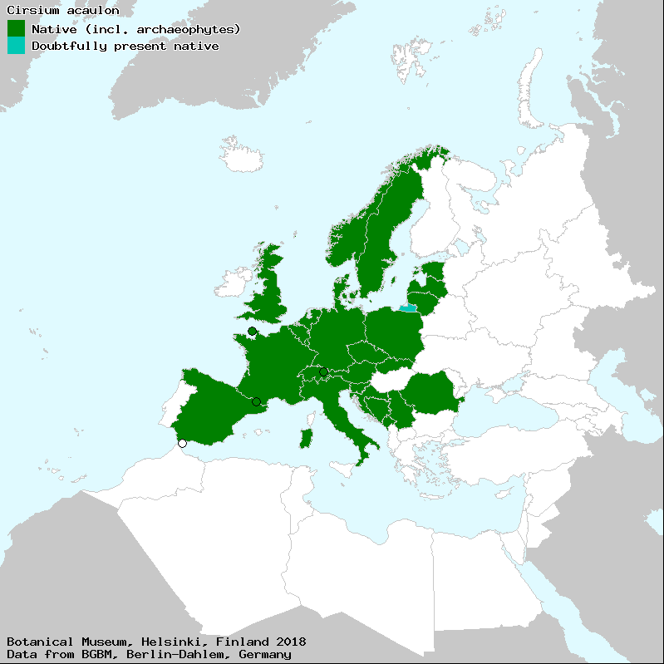
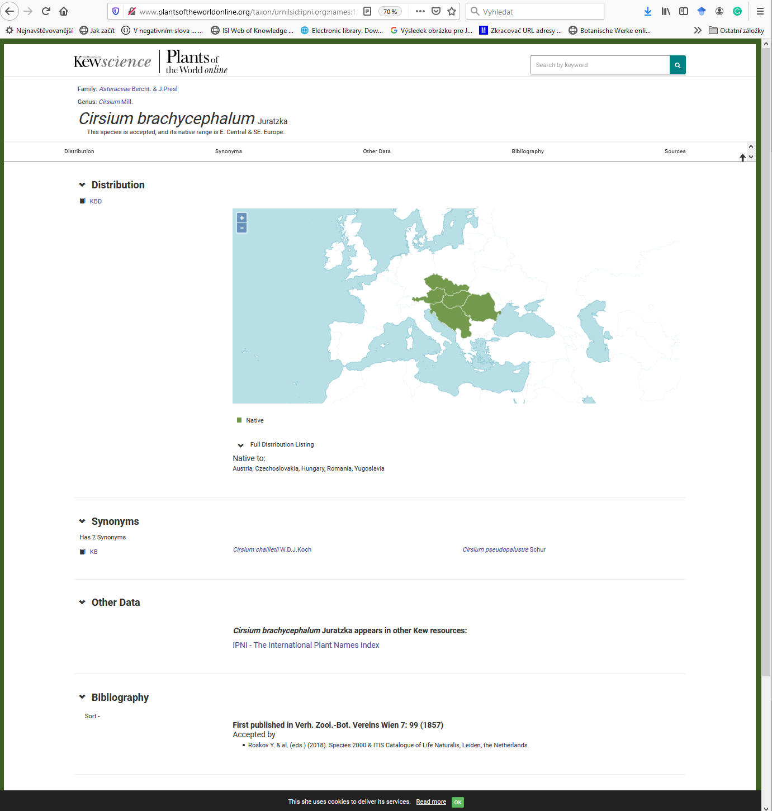
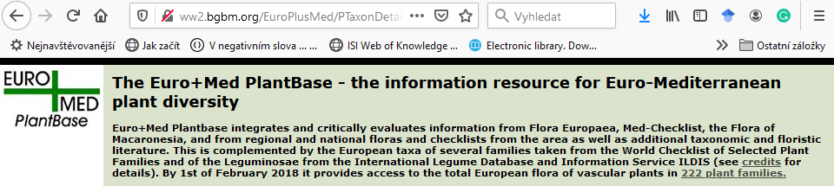
Chorologie – jak zjistit geografické rozšíření?

Slide 13
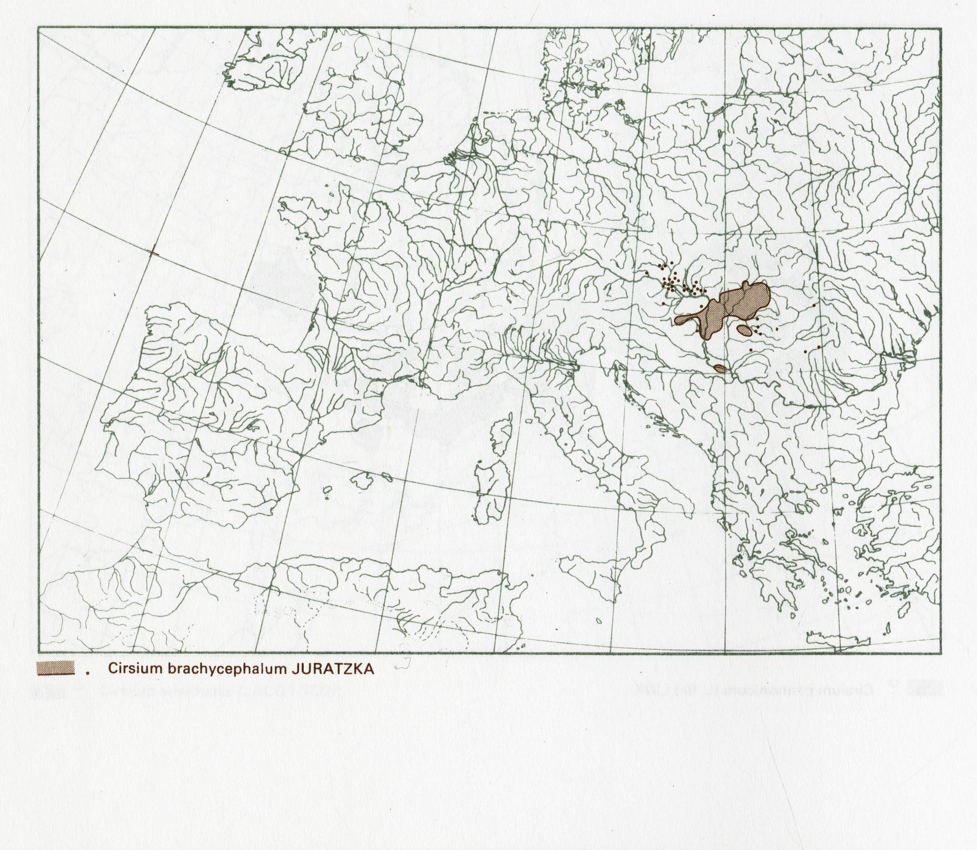
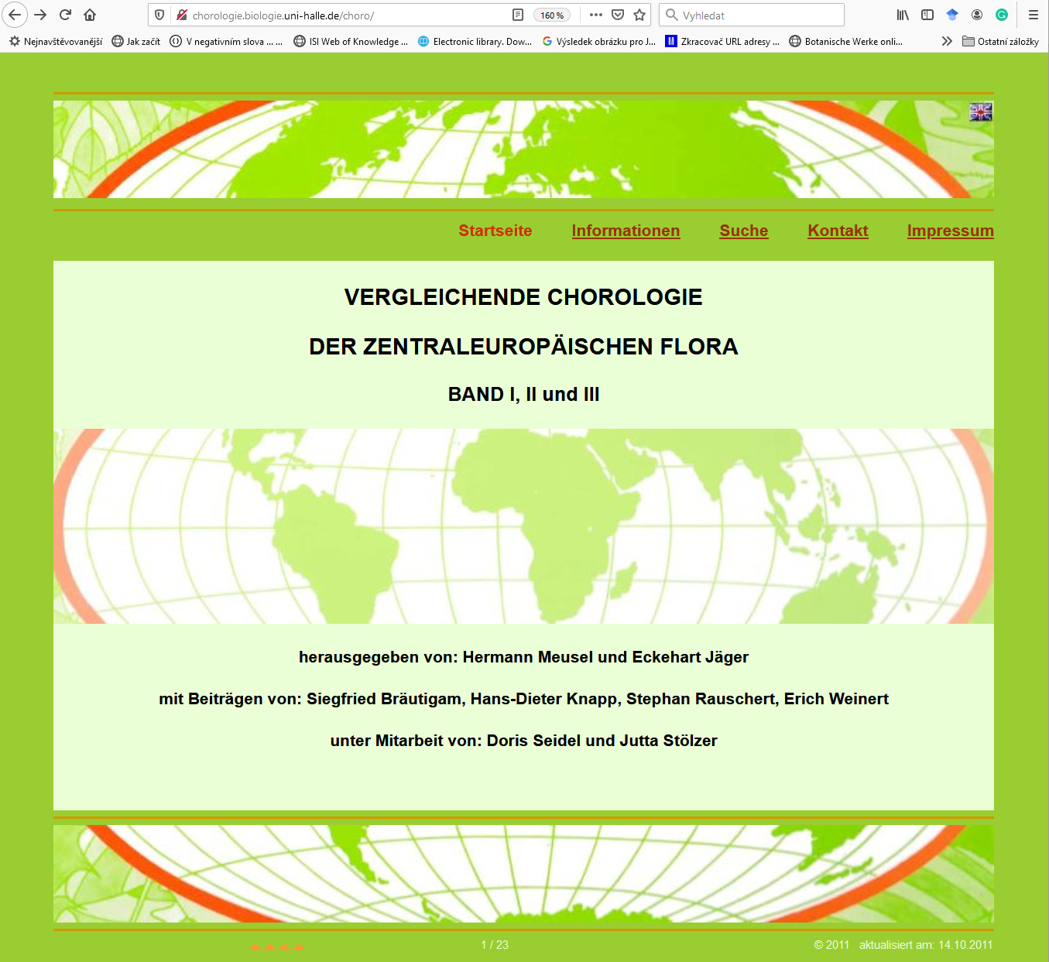
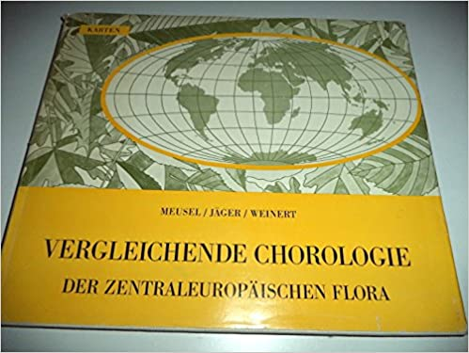
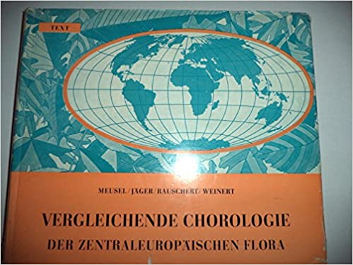
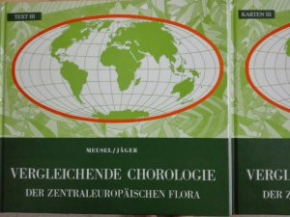
Chorologie – jak zjistit geografické rozšíření?
http://chorologie.biologie.uni-halle.de/choro/
Meusel Hermann et Jaeger J.: Vergleichende Chorologie der Zentraleuropaischen Flora. Band 1-3. (1965–1992).

Slide 14
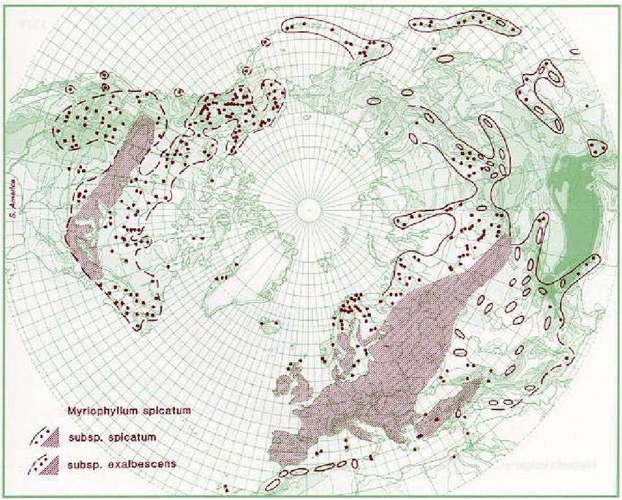
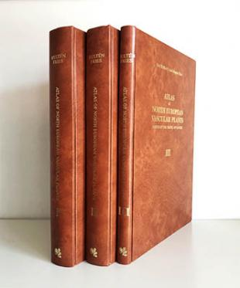
Chorologie – jak zjistit geografické rozšíření?
Hultén, Eric (1894-1981) - Fries, Magnus (1917-1987)
Atlas of North European Vascular Plants. North of the Tropic of Cancer. I-III (1 text- & 2 map-volumes) 1986

Slide 15
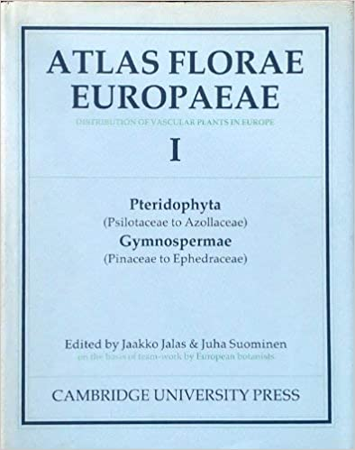
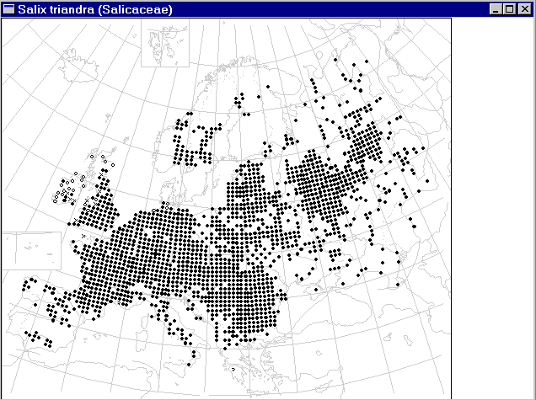
Chorologie – jak zjistit geografické rozšíření?
http://www.daba.lv/grozs/BotanikasEkologijas/Flora_Europa/www/www.helsinki.fi/kmus/afe/database.html
Jalas Jaakko et Suominen Juha (1972 - ): Atlas Florae Europaeae. - Suomalaisen Kirjallisuuden Kirjapaino Oy, Helsinki.
vychází jako komplement Flora europaea nyní již v druhém vydání.
Twelve volumes of Atlas Florae Europaeae have been published, altogether 2039 pages and 3270 maps.
1. Pteridophyta (Psilotaceae to Azollaceae). 121 pp, 3 + 150 maps + folded base map. 1972.
2. Gymnospermae (Pinaceae to Ephedraceae). 40 pp, 50 maps. 1973.
3. Salicaceae to Balanophoraceae. 128 pp, 1 + 183 maps. 1976.
4. Polygonaceae. 71 pp, 95 maps. 1979.
5. Chenopodiaceae to Basellaceae. 119 pp, 190 maps. 1980.
6. Caryophyllaceae (Alsinoideae and Paronychioideae). 176 pp, 343 maps. 1983.
7. Caryophyllaceae (Silenoideae). 229 pp, 497 maps. 1986.
8. Nymphaeaceae to Ranunculaceae. 261 pp, 445 maps. 1989.
9. Paeoniaceae to Capparaceae. 110 pp, 156 maps. 1991.
10. Cruciferae (Sisymbrium to Aubrieta). 224 pp, 324 maps. 1994.
11. Cruciferae (Ricotia to Raphanus). 310 pp, 493 maps. 1996.
12. Resedeaceae to Platanaceae. 250 pp, 343 maps. 1999.
Publishers: Committee for Mapping the Flora of Europe and Societas Biologica Fennica Vanamo.

Slide 16
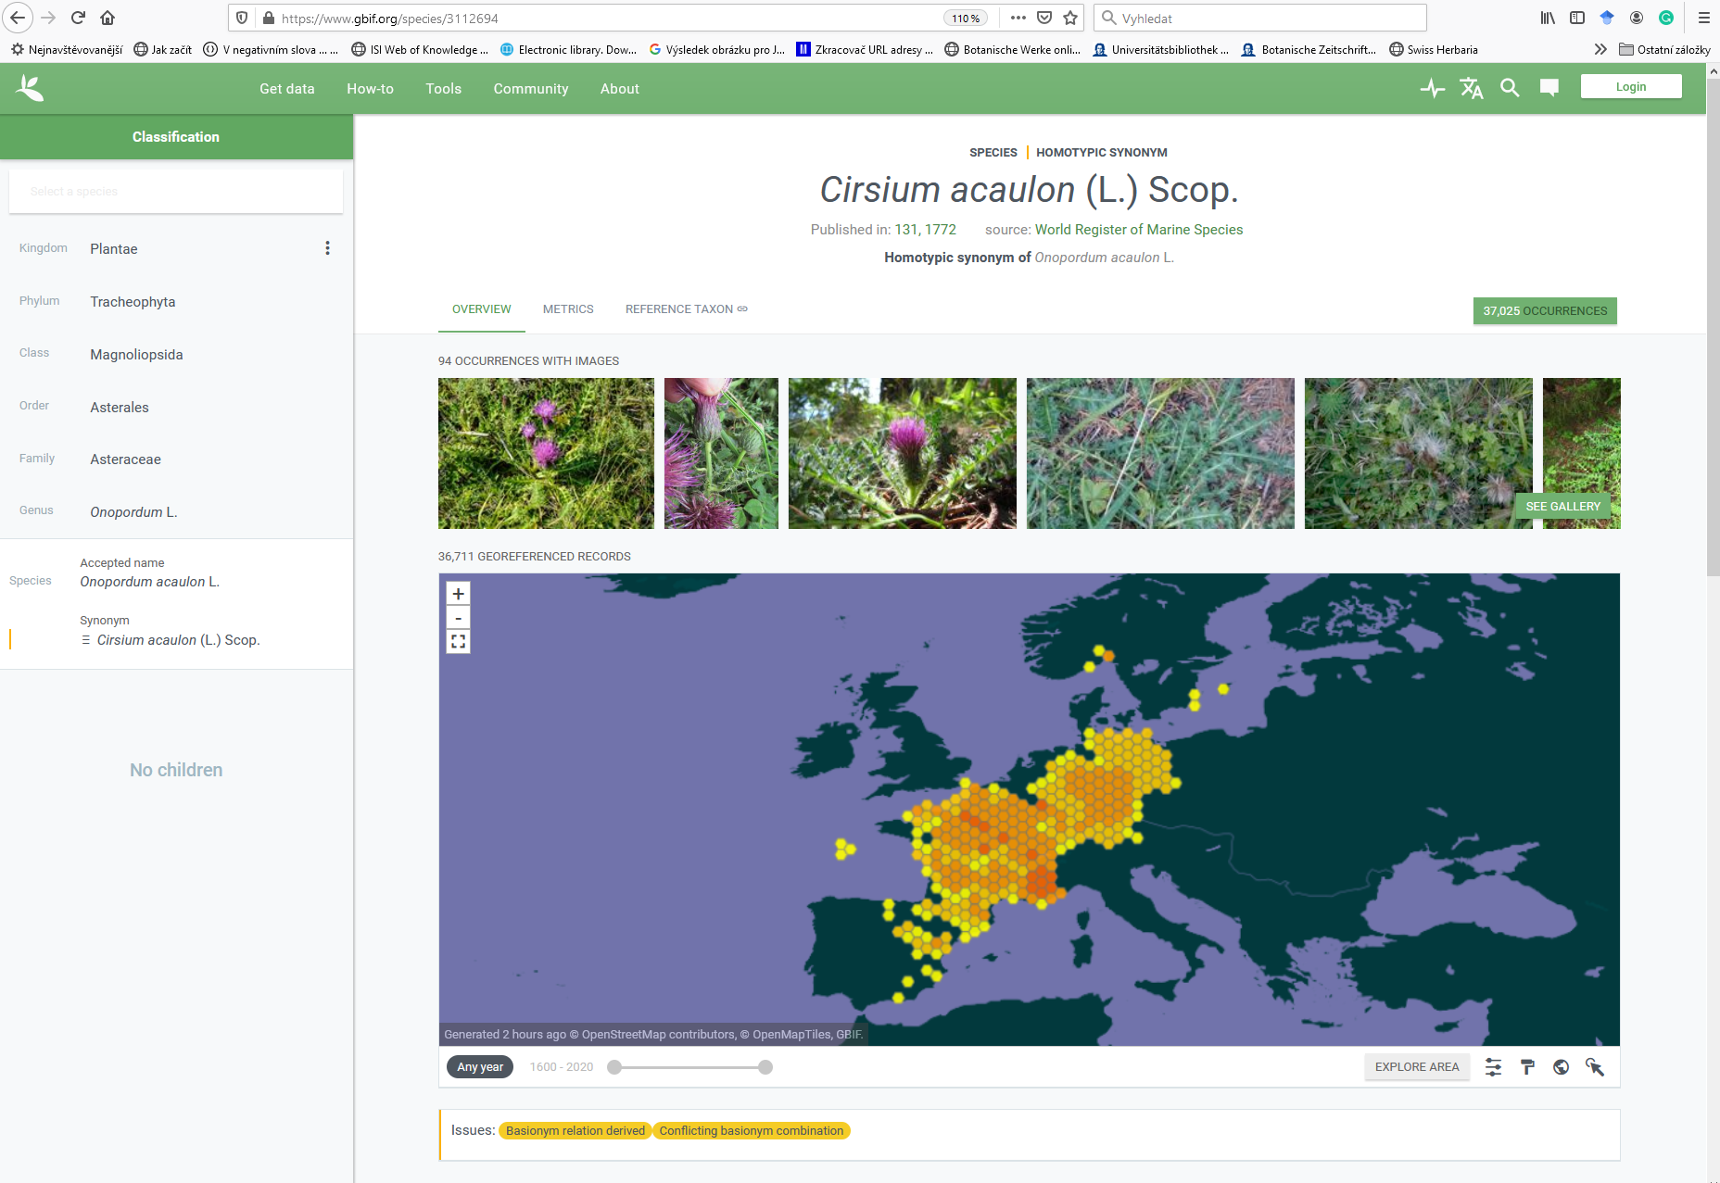
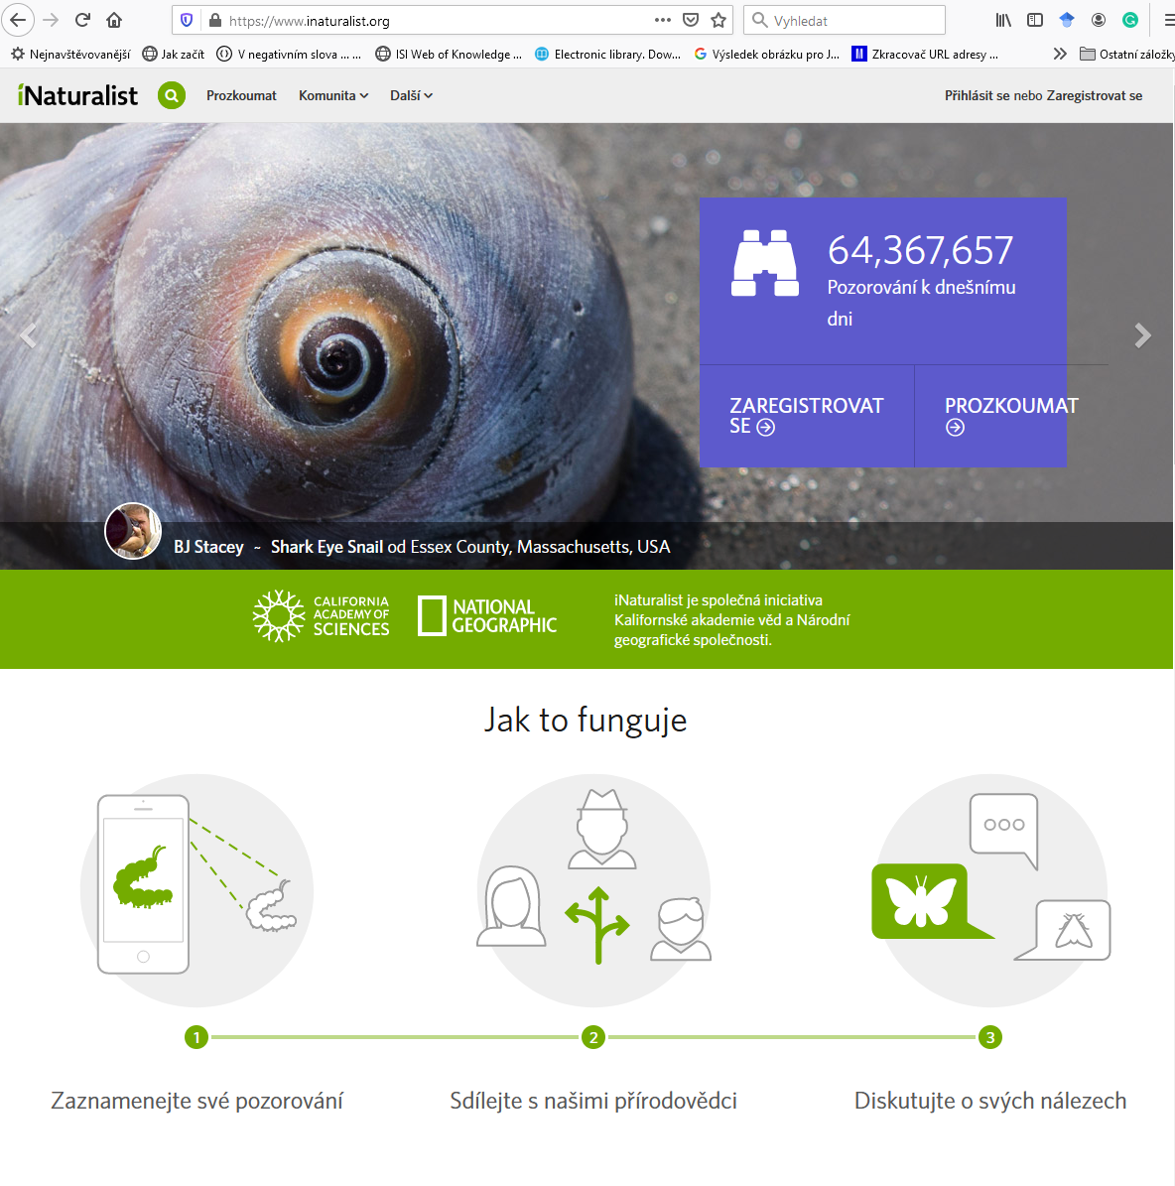
Chorologie – jak zjistit geografické rozšíření?
https://www.gbif.org/

